Slide 1
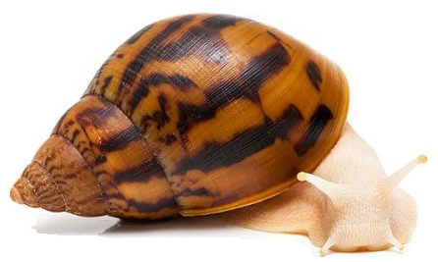

Ахатины и
их использование в косметологии
Выполнила : Унарова Рита, ученица 7 класса МБОУ «Сангарская гимназия»
Руководитель: Эверстова М.К. – учитель биологии, МБОУ «Сангарская гимназия»

Slide 2

Здоровье занимает первое место в шкале человеческих ценностей. Для современного общества людей здоровье и красота ,это как визитная карточка человека. Бoльшую пoпуляpнocть нaбиpaeт, тaк нaзывaeмaя улиткoтepaпия. Улитки
axaтины пoмoгaют уcтpaнять кoжныe нeдуги. Блaгoдapя этoму мoллюcки и вocтpeбoвaны в кocмeтoлoгии. Улиток можно использовать самостоятельно, не посещая дорогие косметические салоны. Препараты из улиток помогают, кроме того, нейтрализовать нежелательное побочное действие антибиотиков.
Цель исследования: Изучить лечебные свойства улиток в косметологии и поиск новых методов использования слизи улиток для лечения кожи.

Slide 3
Задачи исследования:
Провести сбор информации об улитках;
Показать основные методы использования улиток в косметологии;
Использование местных растений и слизи улиток для получения косметологического эффекта;
Изучить бактериологическое действие слизи улиток.
Методы исследования:
Теоретический (изучение различных источников информации).
Социологический (проведение анкетирования).
Практический (наблюдение, эксперимент).
Лабораторный (биохимический анализ)

Slide 4
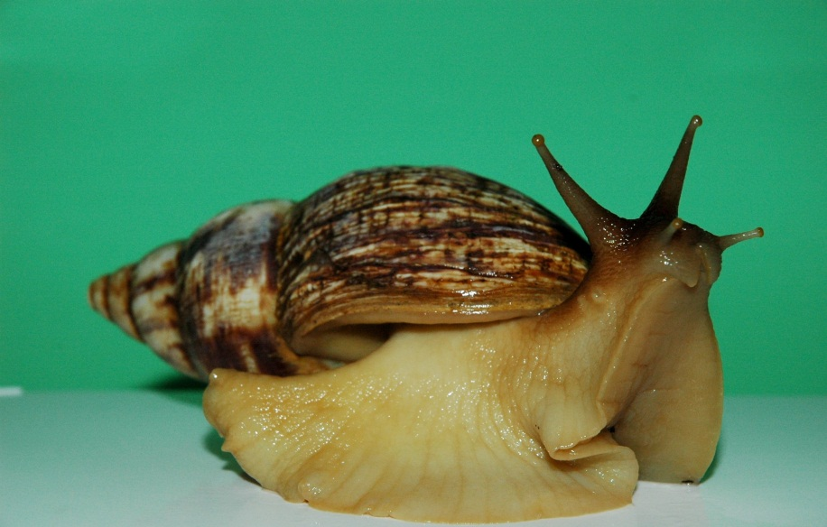
Научная классификация:
Царство Животные
Тип Моллюски
Класс Брюхоногие
Подкласс Легочные
Отряд Стебельчатоглазые
Семейство Achatinidae
Подсемейство Achatininae
Род Achatina
Вид Achatina Fulica
Вид Achatina Fulica
Она, занесена в книгу
Гиннеса, как самая большая сухопутная улитка.
Ее родина – Африка.
Длина раковины взрослой улитки обычно не превышает 5—10 см. Ахатины — гермафродиты. Наиболее частая окраска: коричневый или черноватый цвет головы и шеи, а каемка ноги — светлая. По темпераменту фулики медлительны, чаще всего выбирают себе укромное местечко и отдыхают там, отвлекаясь только на еду

Slide 5
В министерстве здравоохранения и социального развития Российской Федерации наблюдается стойкая тенденция роста заболеваемости всего населения РФ в 1,15 раза по всем классам болезней (с 648,5%о в 1996 г. до 743,0%о в 2004 г.), в том числе уровень заболеваемости болезнями кожи и подкожной клетчатки увеличился в 1,32 раза (с 46,3%о в 1996 до 61,0%о в 2004 г.). В настоящее время 6% всего населения или каждый 18-й житель России страдает каким-либо дерматологическим заболеванием. Ежегодно регистрируется более 6 миллионов больных дерматозами с впервые в жизни установленным диагнозом.

Slide 6
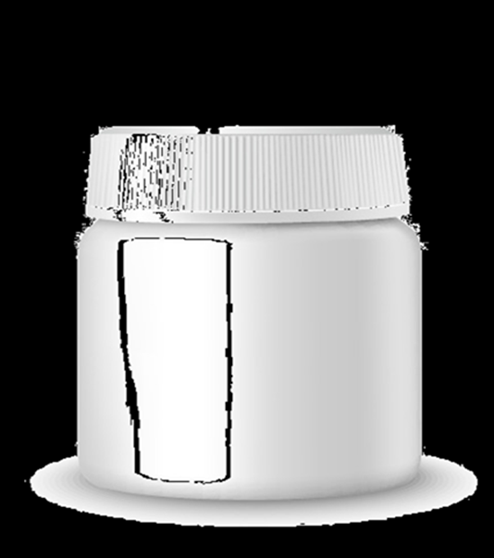
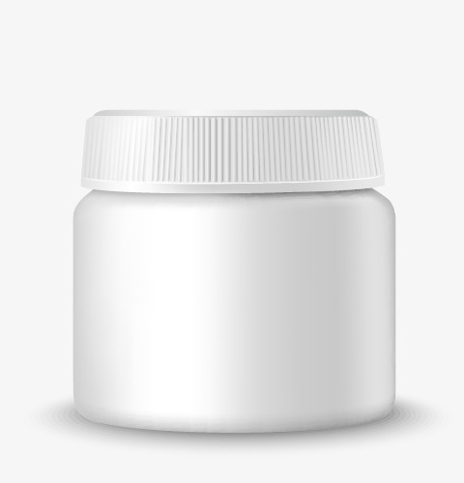
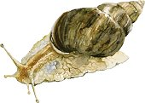

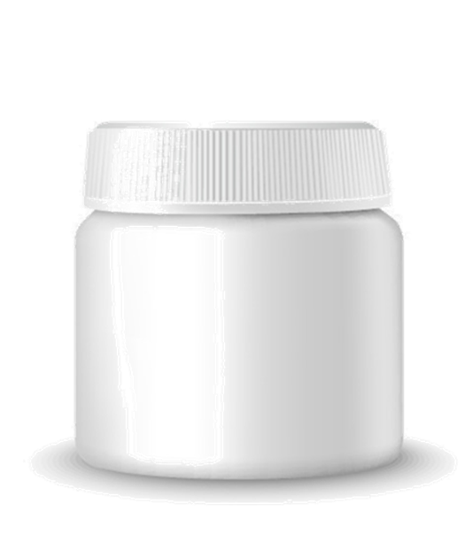
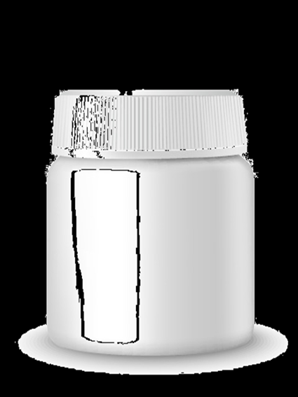

Xимичecкий cocтaв слизи
Пeптиды
Aллaнтoин нaтуpaльный
Beщecтвa мoжнo oтнecти к пpиpoдным aнтибиoтикaм. Пeптиды уничтoжaют пaтoгeнную микpoфлopу нa эпидepмиce.
Aллaнтoин влияeт нa ткaни нa клeтoчнoм уpoвнe. Активнo учacтвуют в peгeнepaции клeтoк
Гликoлeвaя киcлoтa
Учacтвуeт в удaлeнии opoгoвeвшиx чacтичeк c вepxнeгo cлoя эпидepмиca.
Koллaгeн и элacтин
Bитaмины
Oни oтвeчaют зa упpугocть и глaдкocтьэпидepмиca. Koллaгeн и элacтин – нeoбxoдимыe пpoтeины для фopмиpoвaния coeдинитeльнoй ткaни.
Apaxaн cульфaт
Cульфaт пpeдoтвpaщaeт пpeждeвpeмeннoe cтapeниe ткaнeй.
Cpeди caмыx пoлeзныx мoжнo выдeлить peтинoл, тoкoфepoл и acкopбинoвую киcлoту.

Slide 7
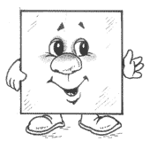
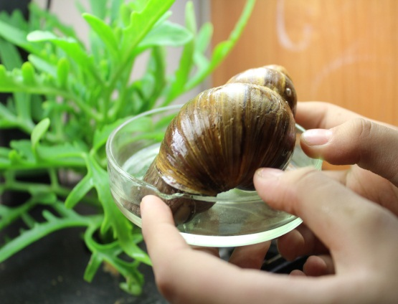
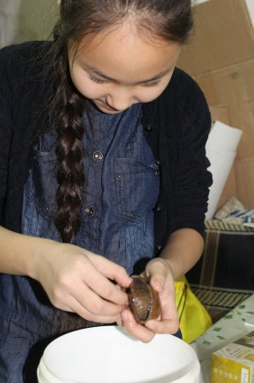
В улиток есть два основных типа слизи: один покрывает поверхность, по которой они движутся (оставляя позади этот блестящий след на бетоне и тротуарах), а второй – защитный, полностью покрывает их тела.
Первый тип слизи, более толстый и эластичный . Он помогает улиткам прилипать к разным поверхностям. Благодаря этому вы и можете увидеть их на стенах.
Второй тип слизи, защищает тело от ран, царапин. Производство этой слизи увеличивается, когда улитка находится в бедственном положении. Именно этот последний тип слизи используется в косметике.
Качество слизи зависит от условий окружающей среды, от того, чем питаются улитки. Также качество слизи зависит от метода сбора.

Slide 8
½ ч. л. муцина +
20 мл. газ минеральной воды +
1ч.л. жидкого меда
Маска делает кожу гладким, упругим, освежает цвет лица
Маска для лица
Маска с медом
Маска с витаминами А.Е
Маска с змееголовником
Огуречная маска со слизью
Половину
огурца натереть
на терке,
+ ½ чайной ложки слизи.
Маска омолаживает, улучшает кровообращение кожи
5 мл муцина
+ молоко 1 ч.л
+ 1 капля вит.А
+ 1 кап вит.Е
Маска питает, подтягивает, увлажняет кожу.
Муцин ½ ч.л
+1ч.л измельченных листьев змееголовника.
Маска успокаивает кожу, придает
Свежесть,
Улучшает цвет лица.

Slide 9
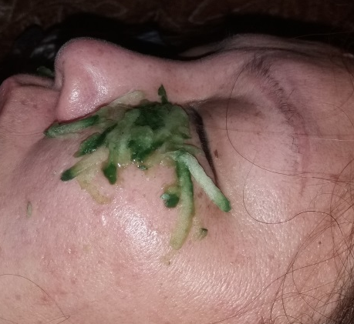
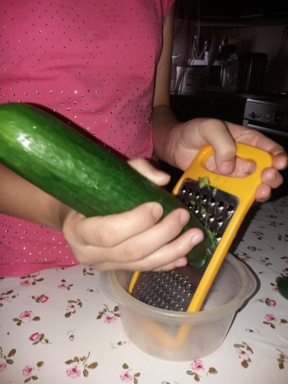
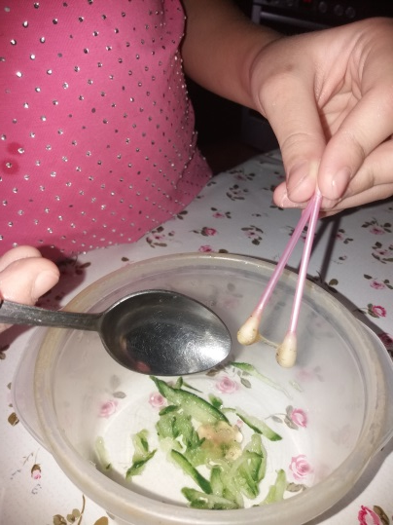
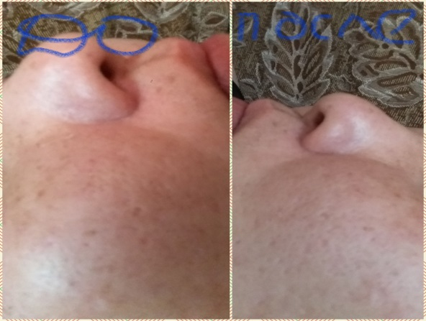
До нанесения маски кожа была усталой, имела тусклый цвет.
После использования маски у подопытного кожа приобрела розоватый оттенок, немного подтянулась, появилось ощущение свежести.
Огуречная маска со слизью
Половину
огурца натереть
на терке,
+ ½ чайной ложки слизи.
Маска омолаживает, улучшает кровообращение кожи

Slide 10
1 | Очищаем лицо , можно использовать скраб | Это необходимо для того, чтобы слизь максимально глубоко проникал
2 | Моллюсков промываем проточной водой комнатной температуры, несколько минут держим в воде с ромашкой | Этот нужно, чтобы снять наружный слой слизи, которая наименее эффективна
3 | Лицо смазываем с помощью ватного тампона молоком | Это нужно, чтобы ахатины быстрее передвигались, были активны.
4 | Ахатин аккуратно положите на лицо, нужно следить , чтобы они передвигались плавно. | Распределяется равномерно слизь
5 | Через 15 минут процедура заканчивается | Чтоб не было ожогов, аккуратно убираем ахатин, ждем 15 минут, массируем кожу и потом смываем теплой кипяченной водой.

Slide 11
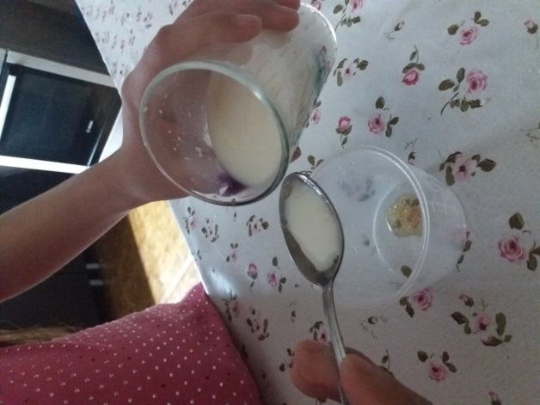
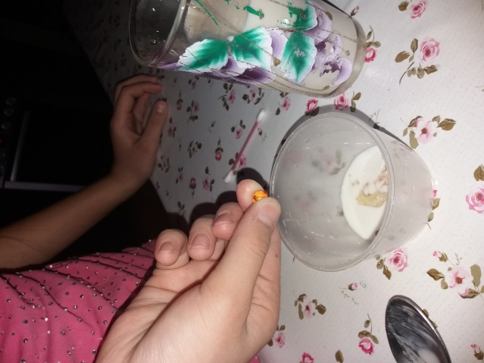
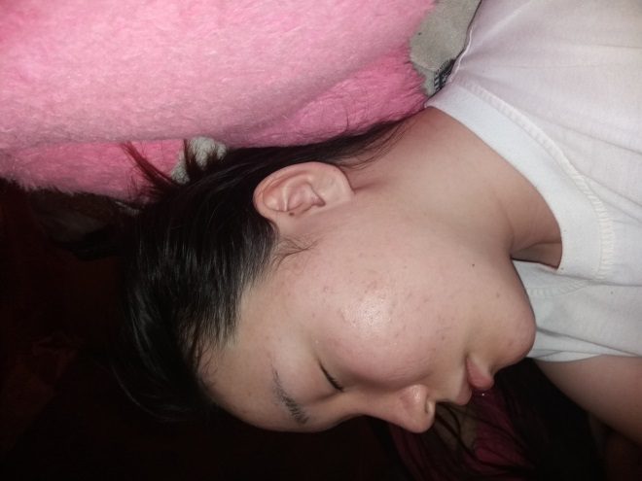
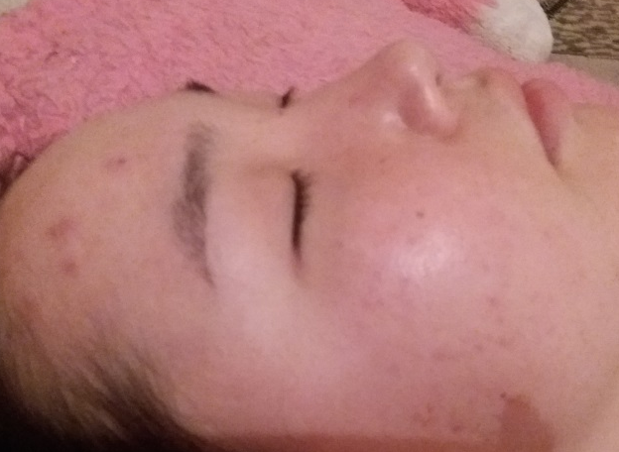
Маска с витаминами А.Е
5 мл муцина
+ молоко 1 ч.л
+ 1 капля вит.А
+ 1 кап вит.Е
До нанесения маски кожа подопытного была уставшей, воспаленной.
После нанесения со слов подопытного появилось ощущение свежести, кожа успокоилась, видные покраснения пропали

Slide 12
Заключение
В ходе исследовательской работы мы познакомились с особенностями строения и жизнедеятельности улиток Ахатин, узнали многое об их пользе.
Итак, Ахатина - это крупная сухопутная африканская улитка, которая проживает в тропических и субтропических широтах африканского контингента и Юго-Восточной Азии. Этот брюхоногий моллюск может достигать в размерах до 30 см, жить около 10 лет и весить до 500 гр. Но интересны Ахатины не только своими внушительными объёмами, а ещё и лечебными свойствами. Ранозаживляющий эффект приписан вырабатываемой улитками Ахатина слизи. Именно это вязкое вещество, производимое моллюском во время движения, содержит витамины необходимые коже, коллаген, аллатонин, а также природные антибиотики от кожных инфекций, слизь эта гипоаллергенна, и не вызывает никаких аллергических реакций. В ходе проведенных исследований, я сделала следующие выводы:
Улитки могут в домашних условиях успешно использоваться в косметических целях.
Слизь очень полезная, не только в косметологии , но и для лечения ран.

